Slide 1

常州因我更文明
全国文明城市迎检动员

Slide 2
LOGO
常州因我更文明
1
2
3
劳动最美
从我践行
文明言行
实验名片
应知应会
牢记于心

Slide 3
LOGO
常州因我更文明
教 师
社会主义核心价值观、八礼四仪、校园文明六个好、四德、教师职业道德
应知
应会
内容
学 生
社会主义核心价值观、八礼四仪、校园文明六个好、四德、中小学生守则
新 增
师生对《常州市文明行为促进条例》知晓情况

Slide 4
社会主义核心价值观
国家层面：富强、民主、文明、和谐，
社会层面：自由、平等、公正、法治， 个人层面：爱国、敬业、诚信、友善。

Slide 5
八礼四仪
八礼：仪表之礼、餐饮之礼、言谈之礼、待人之礼、 行走之礼、观赏之礼、游览之礼、仪式之礼
四仪：入学仪式、成长仪式、青春仪式、成人仪式

Slide 6
中小学生守则
一、爱党爱国爱人民。二、好学多问肯钻研。
三、勤劳笃行乐奉献。四、明礼守法讲美德。
五、孝亲尊师善待人。六、诚实守信有担当。
七、自强自律健身心。八、珍爱生命保安全。
九、勤俭节约护家园。

Slide 7
文明校园创建六个好
领导班子建设好 思想道德教育好
活动阵地好 教师队伍好
校园文化好 校园环境好

Slide 8
四德
社会公德、职业道德、
家庭美德、个人品德

Slide 9
中小学教师职业道德规范
一、爱国守法 二、爱岗敬业 三、关爱学生 四、教书育人 五、为人师表 六、终身学习

Slide 10
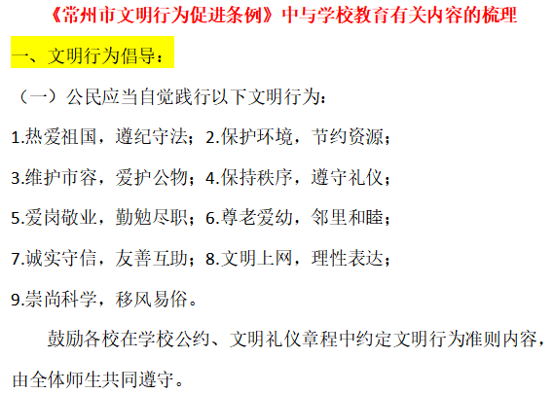
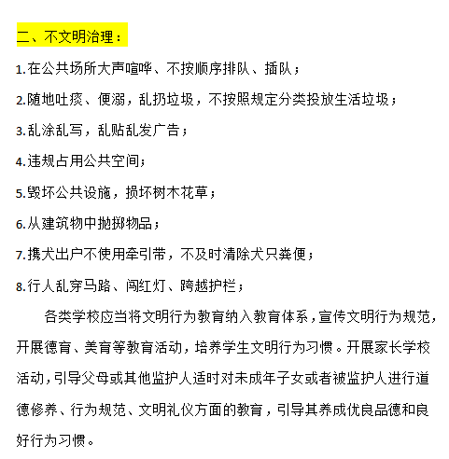
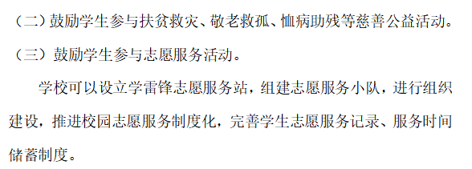
LOGO

